Slide 1
CARRERA DE INGENIERÍA DE SISTEMAS
CLASES GENÉRICAS
PROGRAMACIÓN ORIENTADA A OBJETOS

Slide 2
Agenda Semana
Introducción Clases Genéricas
Métodos Genéricos - Implementación
Sobrecarga Métodos Genéricos
Genéricos y Herencia – Observaciones
Preguntas

Slide 3
Definición
Las clases genéricas se definen para:
Otorgan seguridad de tipo en tiempo de compilación
Elimina la necesidad de “castear”
Otorgan la habilidad de crear colecciones homogéneas
Permite a los programadores implementar algoritmos genéricos que trabajen con colecciones de diferente tipo, pueden ser personalizables, y son tipos seguros y fáciles de leer.

Slide 4
Generecidad en Java
Declaración de una clase genérica:
public class ClaseGenerica <T> {
// se pueden definir atributos y métodos como en
// cualquier clase no genérica.
……….
}
Convención de Parametrización:
T : es el parámetro genérico: clase indeterminada de objetos sobre la
que opera ClaseGenérica.
E: tipo del elemento en una lista, cola, ... (muy usado en las Java Collections)
N: Numero

Slide 5
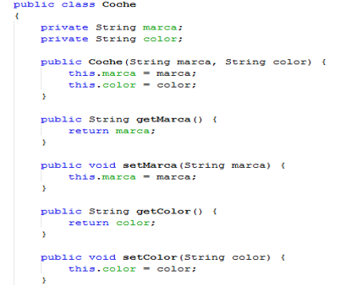
Generecidad en Java (Clase apoyo)

Slide 6
Generecidad en Java
Ejemplo de clase genérica
// Almacén genérico
public class Almacén <T> {
// objeto almacenado (de tipo indeterminado)
private T contenido;
/** Mete un dato en el almacén */ public void almacena(T dato) {
contenido=dato;
}
/** Obtiene el dato almacenado */
public T obtiene() {
return contenido;
}
}

Slide 7
Instanciación de clases Genéricas
Cuando se crea (instanciar) un objeto de una clase genérica hay que especificar el parámetro genérico
// crea un almacén de coches
Almacén<Coche> ac=new Almacén<Coche>();
// crea un almacén de doubles
Almacén<Double> ad=new Almacén<Double>();
Un objeto de una clase genérica:
puede usarse con objetos de la clase del parámetro genérico o de sus subclases.
Por ejemplo: en una lista genérica instanciada para la clase Vehículo podríamos meter objetos de sus subclases Coche, Barco, Avión, ...

Slide 8
Ejemplo de uso de clases Genéricas
public static void main (String[] args) {
// crea dos objetos
Double d=new Double(5.0);
Coche c=new Coche("ibiza",Color.ROJO);
// crea un almacén de coches
Almacen<Coche> ac=new Almacen<Coche>();
// crea un almacén de doubles
Almacen<Double> ad=new Almacen<Double>();
// almacena objetos ac.almacena(c); ad.almacena(d);
ac.almacena(d); // ¡¡error de compilación!!
// obtiene los contenidos de los almacenes
Coche c1=ac.obtiene();
Double d1=ad.obtiene();
}

Slide 9

Parámetros Genéricos Restringidos
En ocasiones puede ser interesante restringir el tipo del parámetro genérico de forma que sólo pueda ser una clase o cualquiera de sus subclases
Ejemplo:
public class Garaje <T extends Vehículo> {
//... igual que la clase almacén ...
}
T sólo puede ser la clase Vehículo o cualquiera de sus subclases Coche, Barco, Avión, ...
Esto es un error de compilación:
Garaje<Double> g=new Garaje<Double>(); //¡¡ERROR!!

Slide 10
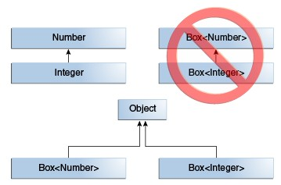
Genéricos y Herencia – Observaciones
Existe una regla respecto a los tipos y Supertipos (Herencia) cuando se utiliza genéricos que establece que no necesariamente los tipos genéricos pertenecen a una superclase. Ejemplo Si un objeto Integer o Double puede ser recibidos por un objeto Number, esto no significa que un objeto declarado Box<Integer> o Box<Double> puede ser recibido por un objeto Box<Number>

Slide 11
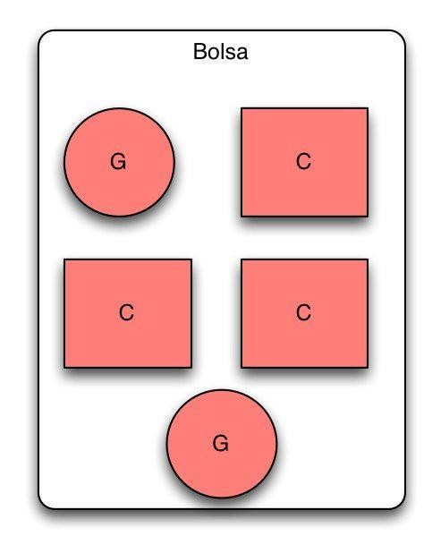
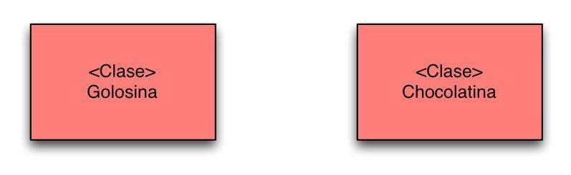
Ejercicio
Clase
Clase
Genérico

Slide 12


